Slide 1
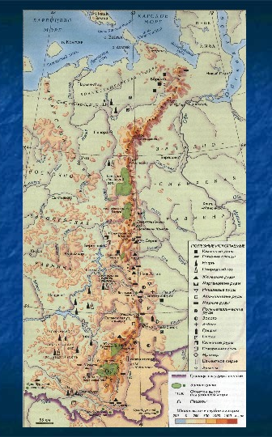
Наш край в древности
Презентация подготовлена учителем истории
Средней школы № 25
Таранковой Л.В.

Slide 2
Проникновение человека на Урал около 300 тысяч лет назад (Прикамье, Южный Урал).
Палеолитические изображения в пещерах Южного Урала (Каповой, Игнатиевской). Возникновение первых центров металлургии на Южном Урале в III тыс. до н.э.
«Страна городов» на Южном Урале во II тыс. до н.э. (Аркаим, Синташта).
Пермский звериный стиль.

Slide 3
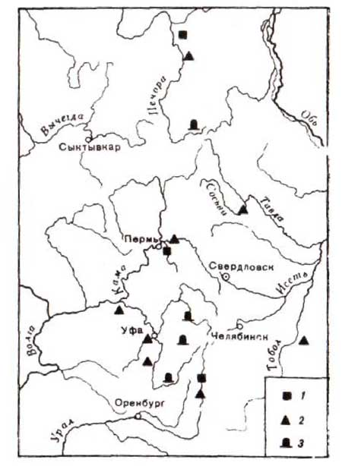
Заселение Урала в эпоху палеолита
300—100 тыс. лет назад началось заселение Урала.
1 — памятники раннего палеолита;
2, 3 — памятники позднего палеолита;
3 — пещеры.
Под археологическим памятником понимается любой объект, оставленный древним человеком (поселение, стоянка, селище, городище, могильник, наскальный рисунок, древний рудник, мастерская и т д)

Slide 4
Наиболее ранние стоянки на Урале относятся ко времени 300 тыс. лет назад
. Это Большой Глухой грот и Ельники-2 в Пермской области. На Ельниках-2 люди жили 300 тыс. лет назад. Из галек кварцита (зернистой кремнистой породы) они делали рубящие орудия — чоппинги.
На Южном Урале открыта стоянка Богдановка, датируемая 200 тыс. лет назад.

Slide 5
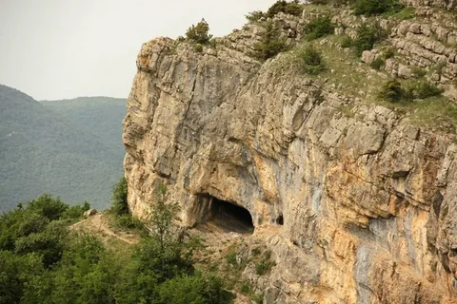
Большой Глухой грот
Здесь, на уровне 3 метров, была найдена стоянка древних охотников.
На стенах грота обнаружены остатки самых древних петроглифов на территории реки Чусовая.
Ученые считают, что какое-то время Большой Глухой Грот являлся местом приношения жертвы.

Slide 6
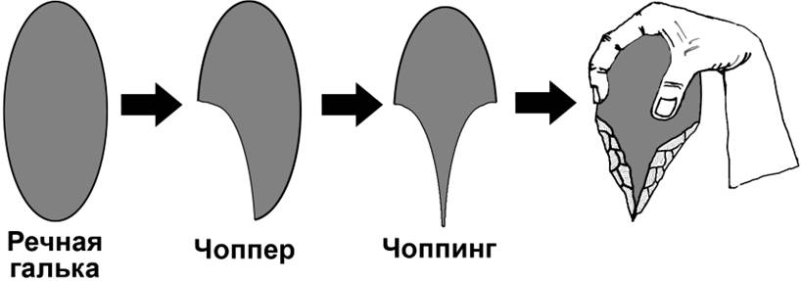
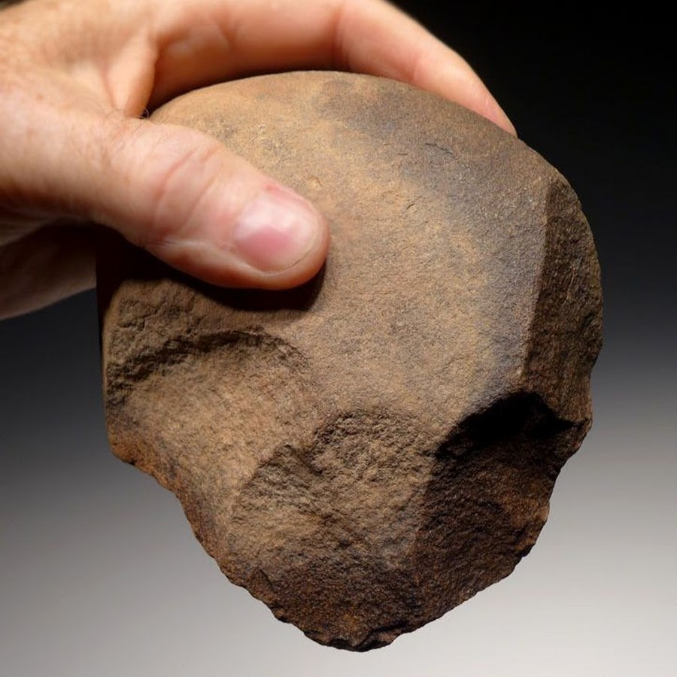
Ельники-2
Чоппер
— одно из древнейших орудий труда эпохи палеолита. Относится к т. н. «галечным орудиям» (англ. pebble-tool, фр. galet amenagée).

Slide 7
Капова пещера
Одним из самых красивых и загадочных мест в Башкирии по праву считается Капова пещера. Она находится в заповеднике «Шульган-Таш» Бурзянского района республики, на правом берегу реки Белой.

Slide 8
Главная уникальность пещеры
На ее стенах сохранилось множество рисунков первобытного человека. Древние люди изображали мамонтов, лошадей, животных и фигуры людей. Почти все они выполнены красной охрой, но есть и те, что нарисованы углем – правда, их очень мало. Возраст рисунков огромен – около 14 тысяч

Slide 9
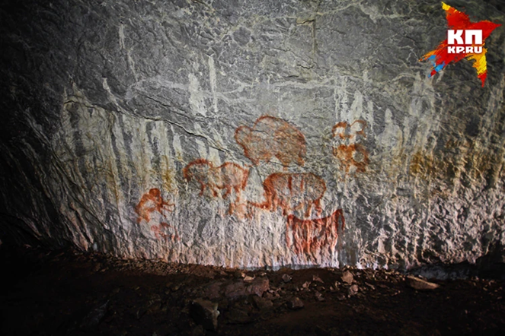

Slide 10
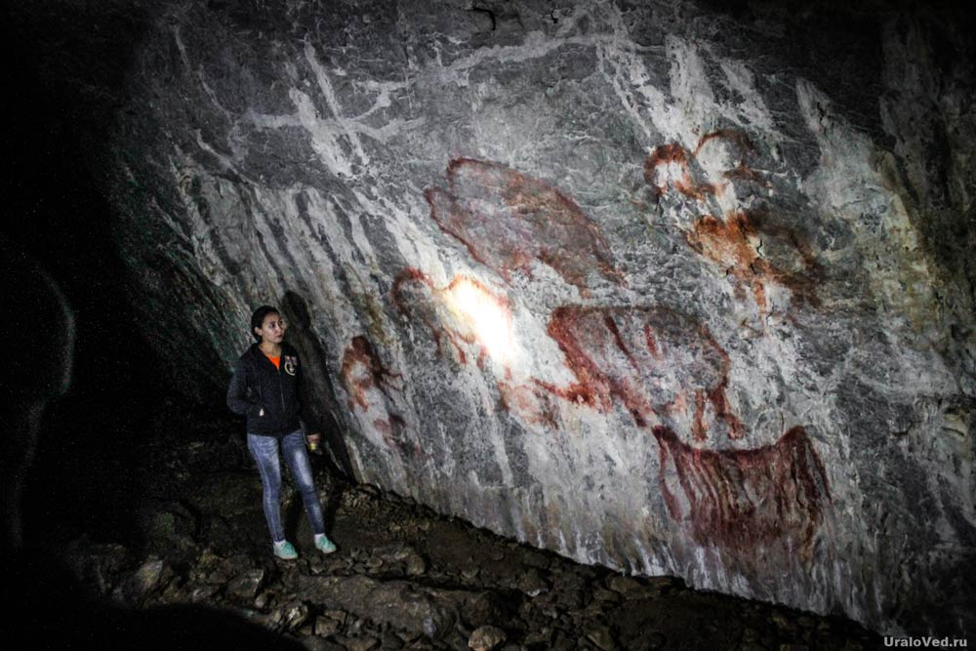

Slide 11
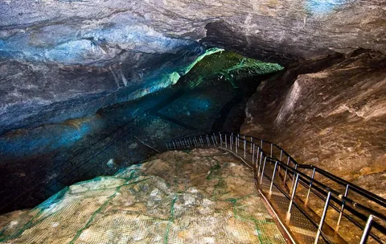

Slide 12
Массовое заселение Урала
9-7 тысячелетия до н.э. началось массовое заселение Урала.
К тому времени ледник отступил, образовалась современная речная сеть, изменялся климат, формировались новые природные зоны.
Люди селились по берегам рек и озер. Многочисленные мезолитические памятники найдены в бассейнах рек Кама, Уфа, Белая, Тура, Исеть, в верховьях Урала. Люди изобрели вкладышевые орудия труда, лук, стрелы, лыжи, сани, лодки. Жили в полуземлянках, шалашах или чумах. В эпоху мезолита появилось первое домашнее животное – собака (кости двух особей найдены на Кокшаровско-Юрьинской стоянке). В то же время вымерли многие крупные животные: мамонт, шерстистый носорог и другие. Помимо охоты и собирательства, древние люди освоили рыболовство.

Slide 13
Богатая коллекция орудий собрана на Шигирском торфянике в Свердловской области.
Самая уникальная из тех находок - Шигирский идол, древнейшая деревянная скульптура в мире.
сейчас мы имеем идол высотой 3,4 метра.

Slide 14
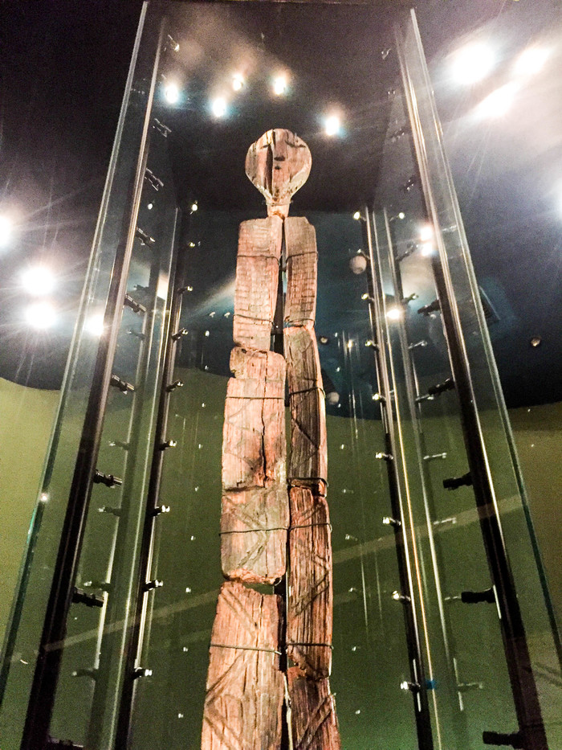
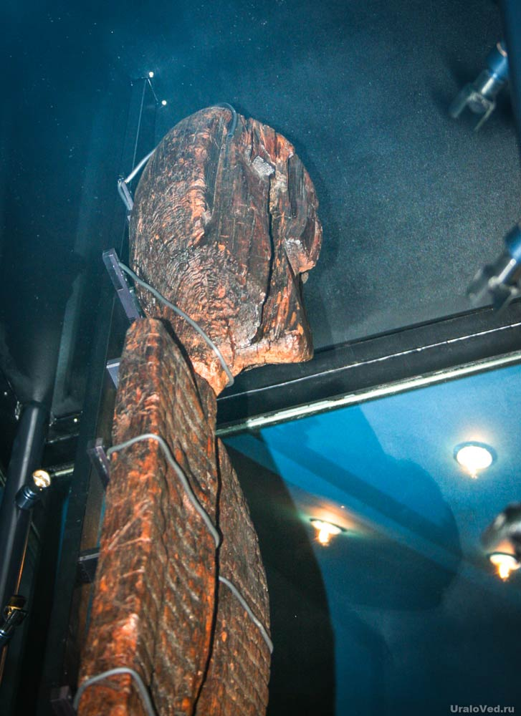

Slide 15
Шигирский идол, возраст которого превышает 12 тысяч лет.
Идол найден в начале 1890 года на торфянике рядом с городом Кировград в 80 километрах от Екатеринбурга.
Возраст артефакта эпохи мезолита существенно превышает возраст египетских пирамид. Он не имеет аналогов в мире.
Больший Шигирский идол сохранился до наших дней благодаря двум факторам – торфу, который спас находку от гниения, ведь это природный косервант, и материал, из которого его изготовили, ведь лиственница – одна из самых долговечных пород дерева.

Slide 16
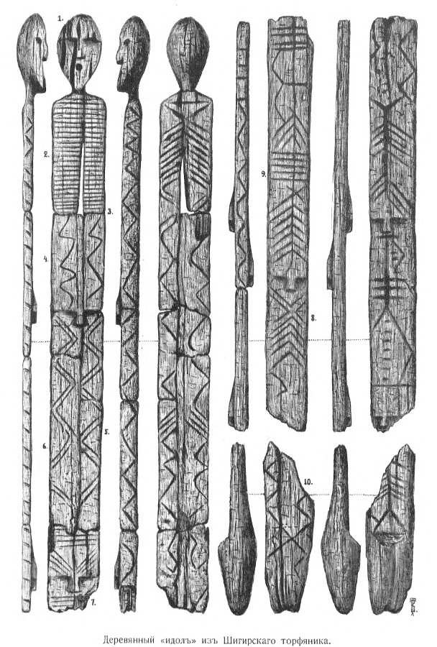
Прорисовка Шигирского идола
В. Я. Толмачёвым; 1916 год

Slide 17
Бронзовый век
Во II тысячелетии до н.э. на Урале началось массовое освоение металлургии бронзы, из нее изготовляли орудия труда, оружие, украшения. Полученный в результате плавки металл разливали в литейные формы или подвергали ковке.
На Южном Урале медь добывали главным образом на месторождениях Таш-Казган, Никольское, Каргалы. Изделия из бронзы широко распространяются, укрепляются торговые связи.

Slide 18
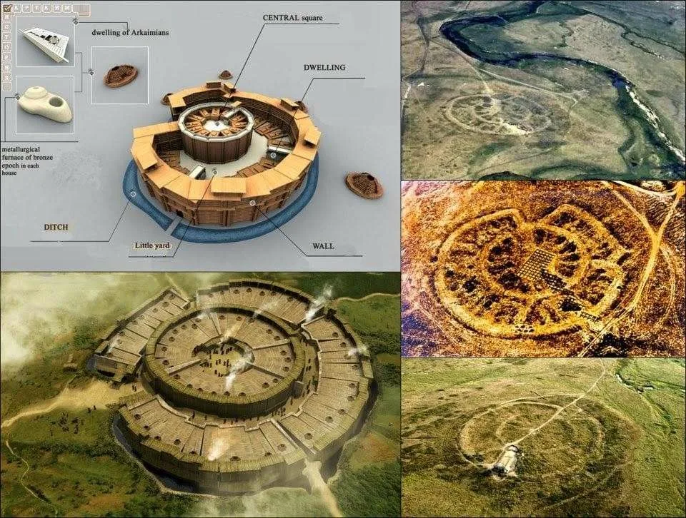

Slide 19
Страна городов
Там же на Южном Урале возникла так называемая «Страна городов», самые известные из поселений которой – Аркаим и Синташта. Считается, что там изобрели боевые колесницы и разработали тактику колесничного боя.

Slide 20
Когда существовало?
Поселение Аркаим датировано радиоуглеродным методом. Теперь мы знаем, что оно существовало примерно в 2000-1800 гг. до н.э., то есть оно примерно на пятьсот лет моложе самых поздних пирамид.

Slide 21
Аркаим
– это укрепленное поселение (городище) бронзового века в степной зоне на юге Челябинской области. Был найден учеными в июне 1987 года во время археологического обследования территории, которая должна была уйти под воду в результате постройки Большекараганского водохранилища.

Slide 22
Среди находок в Аркаиме:
гончарные изделия и инструменты гончаров, формы для отливки изделий из металла, наковальни, наконечники стрел, лошадиные сбруи, погребения младенцев в стенах жилищ, останки домашних животных, водопровод, стоковая канализация.
В 1990-е годы Аркаим получил большую известность и популярность. Помимо Аркаима археологи нашли поблизости еще пару десятков древних поселений, в комплексе назвав их «Страной городов». Наиболее известное – поселение Синташта.

Slide 23
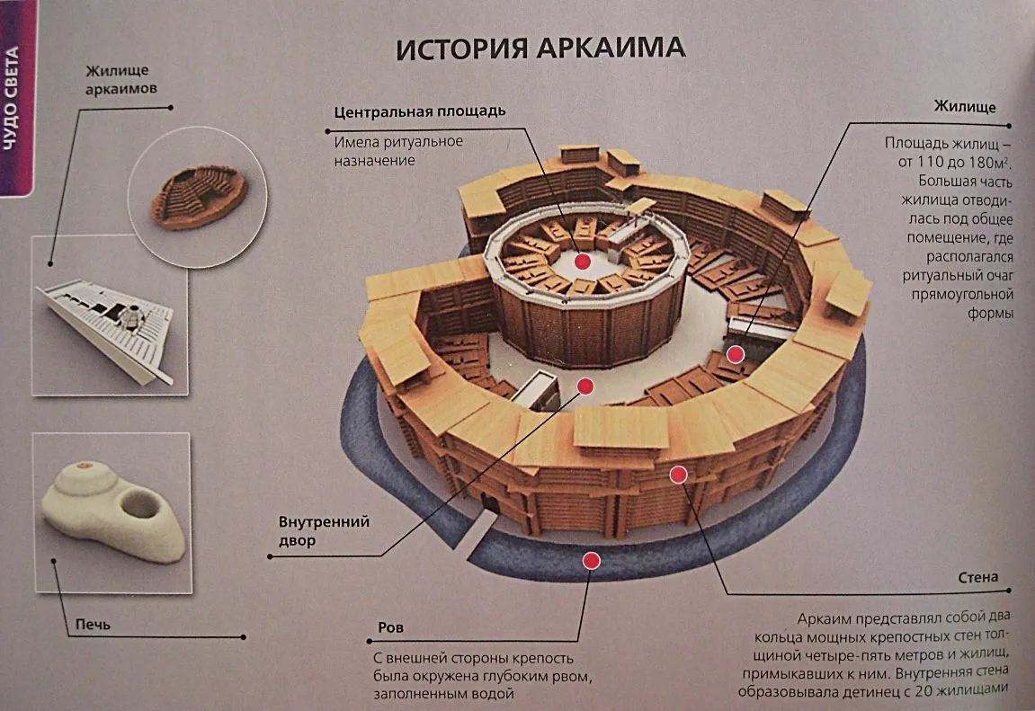

Slide 25
Металлурги иткульской культуры (I тыс. до н.э.). Археологические раскопки металлургических мастерских на г. Думная и на г. Петрогром.

Slide 26
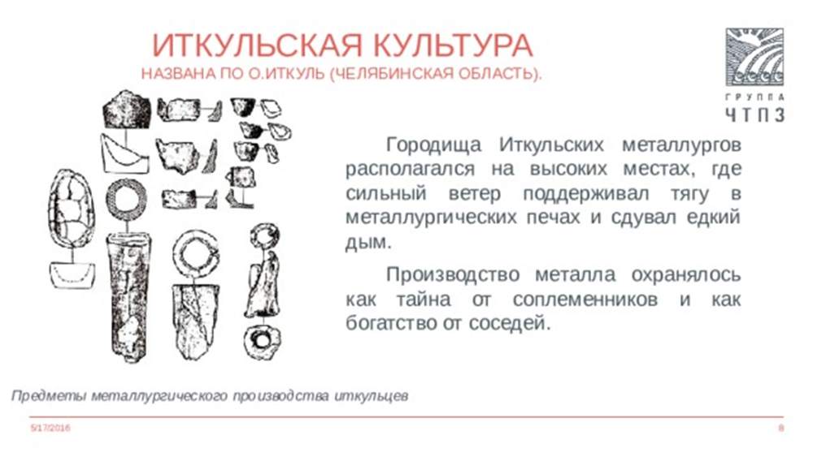

Slide 27
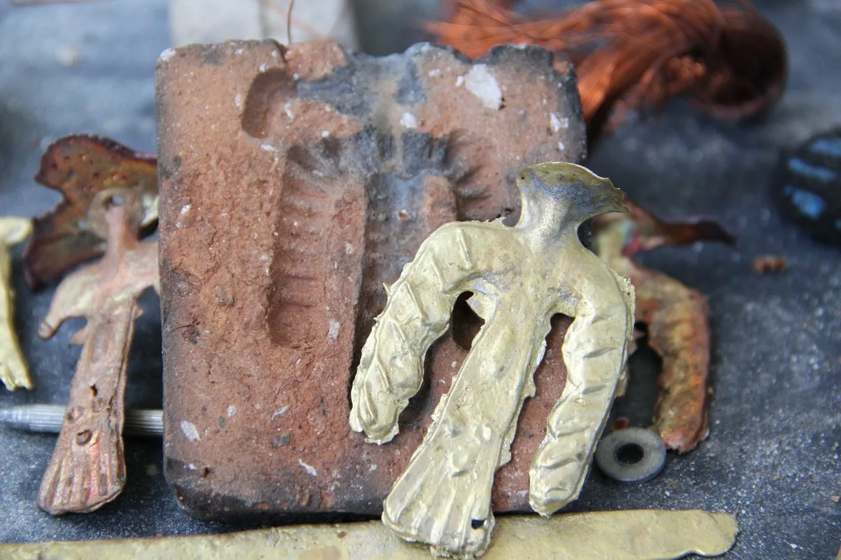

Slide 28
Птицевидные идолы.
Птицевидные идолы иткульской культуры — это фигурки бронзовых птиц с распростёртыми крыльями.
Иткульская культура (VII–III вв. до н.э.) была распространена в Среднем Зауралье. Главным делом иткульцев была выплавка металла и его обработка.
Использование данного элемента служило не столько фактом отображения повседневной реальности, сколько носило глубокий космологический, мифологический и культовый смысл.

Slide 29
